Slide 1
Дифференциация звуков и букв А-Я изолированных, в слогах, словах и предложениях
Составила учитель-логопед
Е.И. Кухаренко
МБОУ Ялтинская специальная
(коррекционная) школа

Slide 2
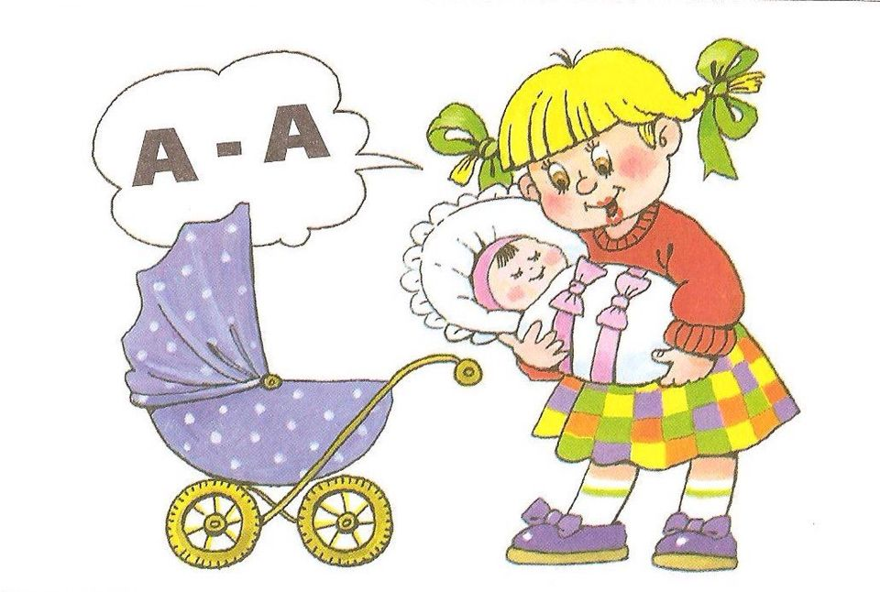
Кукла Аня

Slide 3
Сравнение А-Я по артикуляции.
А – рот открыт, язык лежит внизу, звук поется, тянется, он гласный. На письме обозначается буквой А.
ЙА- это 2 звука: Й - сначала губы растягиваются в улыбке, спинка языка выгнута крутой горкой, а потом А - рот открыт, язык лежит внизу. На письме обозначаются буквой Я.

Slide 4
Когда буква Я дает два звука?
Я смягчает предыдущий согласный звук в слове(мЯсо).
Буква Я дает 2 звука, если она:
стоит в начале слова (яма);
стоит в слове после гласной буквы (маяк);
- стоит в слове после разделительного мягкого знака (семья);

Slide 5
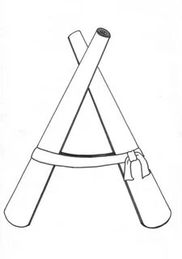
Буквы А-Я.
Два столба наискосок,
Между ними поясок.

Slide 6
Дифференциация А-Я в слогах.
МА-МЯ КА-КА-КЯ
НА-НЯ ДА-ДА-ДЯ
ПА-ПЯ ТЯ-ТА-ТЯ
СА-СЯ БА-БЯ-БА
ФА-ФЯ ВЯ-ВЯ-ВА
ЛА-ЛЯ ЗА-ЗЯ-ЗЯ
ГА-ГЯ ПА-ПЯ-ПА
РА-РЯ СЯ-СЯ-СА

Slide 7
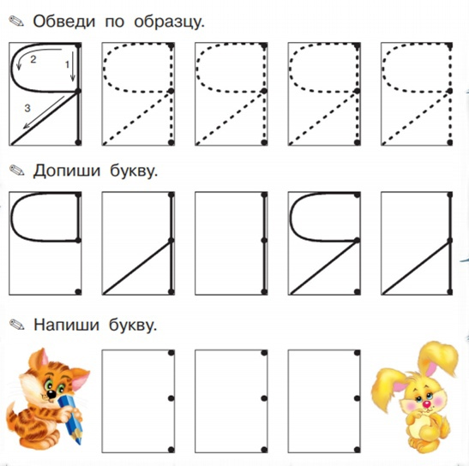
Допиши недостающие элементы буквам А-Я.

Slide 8
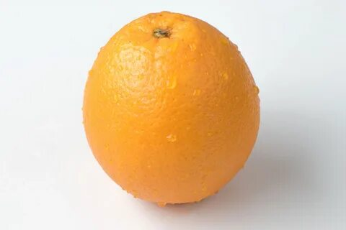
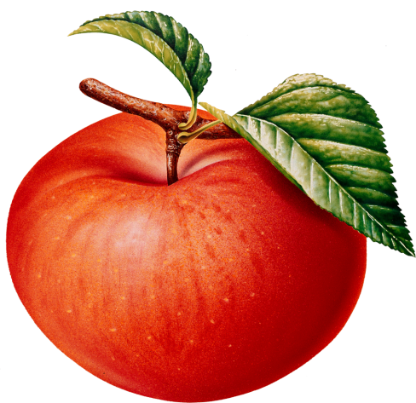
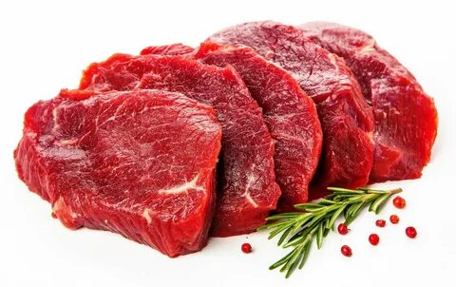
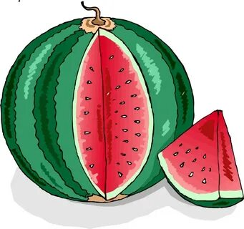
Графическая запись слов. Запиши только букву А или Я из названия картинки.

Slide 9
Вставь пропущенный слог ЛА или ЛЯ, запиши слова в два столбика.
Ха __ т, аку __ , __ мка, ф __ га,
пу__ , ку __ к, ска __ , во __ ,
бу __ вка, к __ кса, пиа __, Га __, по __ на, си __ ч, са __ т, пи __ , к __ тва.

Slide 10
Дифференциация А-Я в предложениях.
Гала купиля ляк.
Вала наделя халят.
Юла поставиля клаксу.
Миля урониля булявку.
На полане валалась флага.

Slide 11
Исправь ошибки.
Лампа купила Галю.
Салат ел Улю.
Халат надел Валю.
Клякса поставила Юлю.
Поляна гуляла на Ляле.

Slide 12
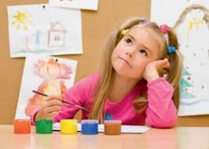
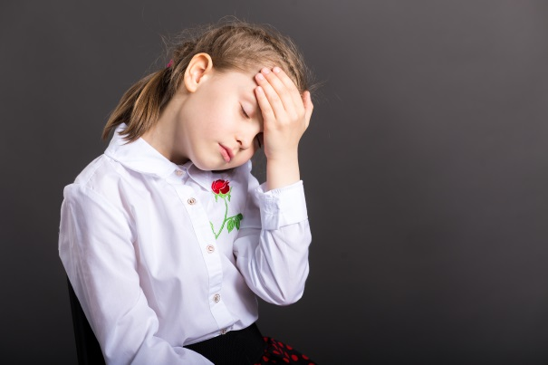
Итог занятия. Выбери подходящую картинку.
Мне все понятно!
Понятно, но есть вопросы!
Я ничего не понял!

